Slide 1
地 震 来 了

Slide 16
地震的形成

Slide 17
地震成因目前有大陆漂移学说和板块构造学说两种说法，他是一种自然现象。全球平均每年约发生 500 万次地震。其中，人们感受到的约 5 万次，造成破 坏的约 1000 次，7 级以上强烈地震约 18 次。

Slide 18
地震前兆

Slide 19
地震发生时怎么做

Slide 21
紧急避险的重要性：经验表明，破坏性地震发生时，从人们发现地光、地声，感觉有震动，到房屋破坏、倒塌，形成灾害，有十几秒，最多三十几秒的时间。这段极短的时间叫预警时间。 逃生原则：现在城市居民多住高层楼房，根本来不及跑到楼外，反而会因楼道中的拥挤践踏造成伤亡。破坏性地震突然发生时，采取就近躲避，震后迅速撤离的方法是应急避险的好办法。当然，如果身处楼房一层，能直接跑到室外安全地点也是可行的。

Slide 22
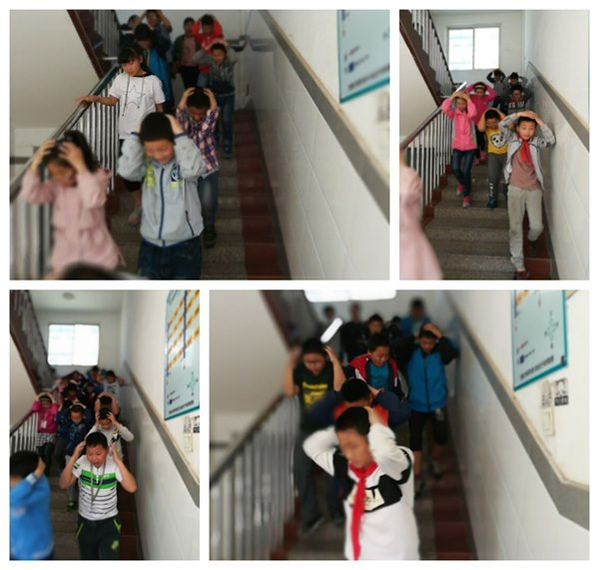

Slide 25
平房，楼房，室外，电梯里，行驶的车内……

Slide 26
在公共场所，如车站、商店、影剧院、教室等场所切忌乱逃，要保持冷静，就地择物如椅子等躲避，伏而待定，然后听从指挥，有序撤离。记住不要随便点明火，因为空气中可能有易燃易爆气体，以免发生爆炸危险。在室外应选择安全开阔地避震，避开高大建筑物；避开危险物、高耸物或悬挂物，避免地震时被砸伤。无论在何处躲避，都要尽量用棉被、枕头、书包或其他软物体保护头部。

Slide 28
如何自救

Slide 29
地震知识问答

Slide 30
家作
结合你所学的知识，请以我是小小宣传员为主题，设计一份有关地震与防震的宣传单，向爸爸妈妈、邻居宣传有关地震与防震的知识与技能，进一步提高他们防震减灾的能力，用自己的力量为社会尽到自己的责任吧！

